Slide 1
網站安全測試報告
4090E018
許廷宇

Slide 2
bwapp網站安全分析與測試報告
2021/05/19
許廷宇4090E018

Slide 3
Agenda
bwapp
使用docker版的bwapp

Slide 4
bwapp

Slide 5
使用docker版的bwapp
建置步驟

Slide 6
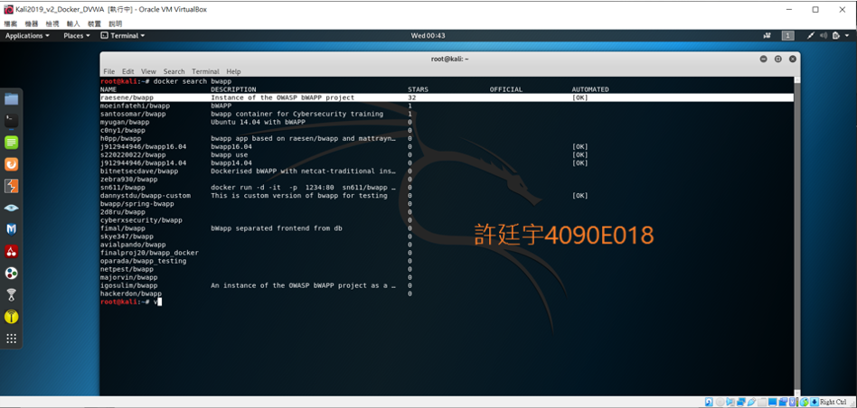
docker search bwapp

Slide 7
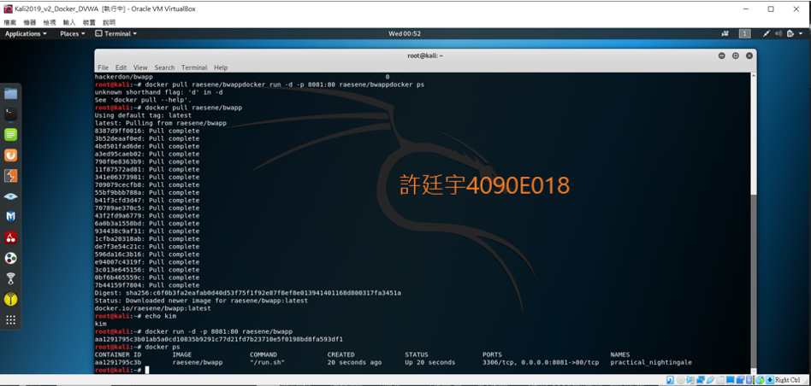
docker pull raesene/bwapp docker run -d -p 8081:80 raesene/bwapp docker ps

Slide 8
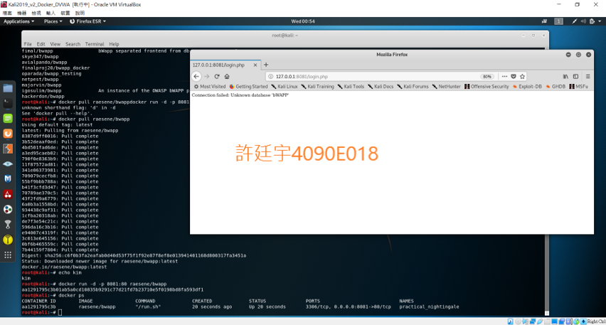

Slide 9
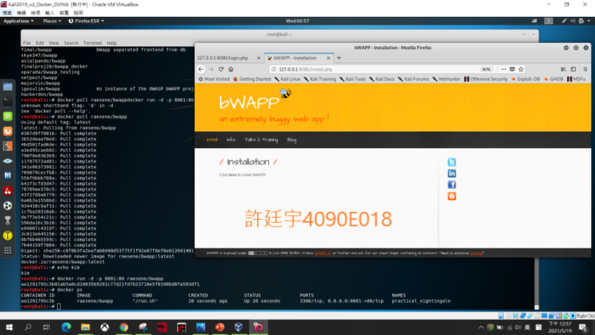
http://127.0.0.1:8081/install.php

Slide 10
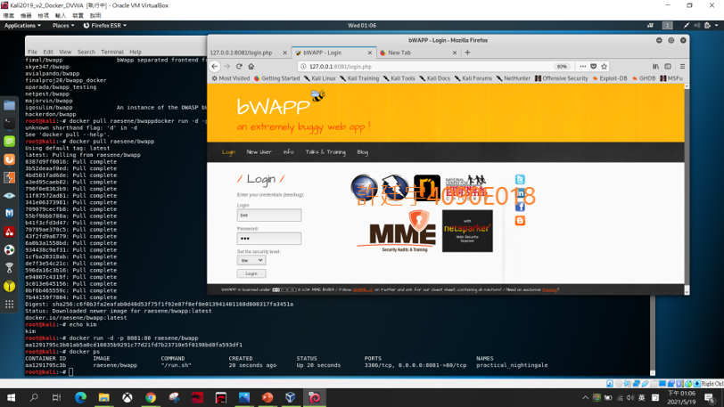
http://127.0.0.1:8081/install.php?install=yes

Slide 11
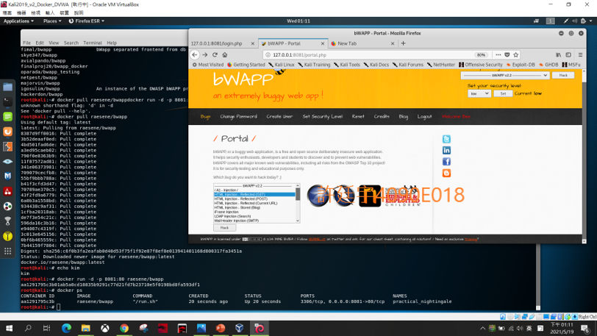

Slide 12
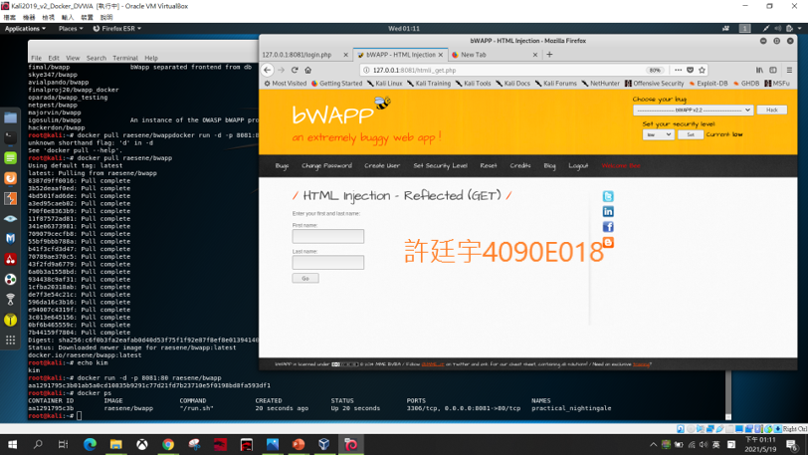

Slide 13
2021-05-19 資料庫實務

Slide 14
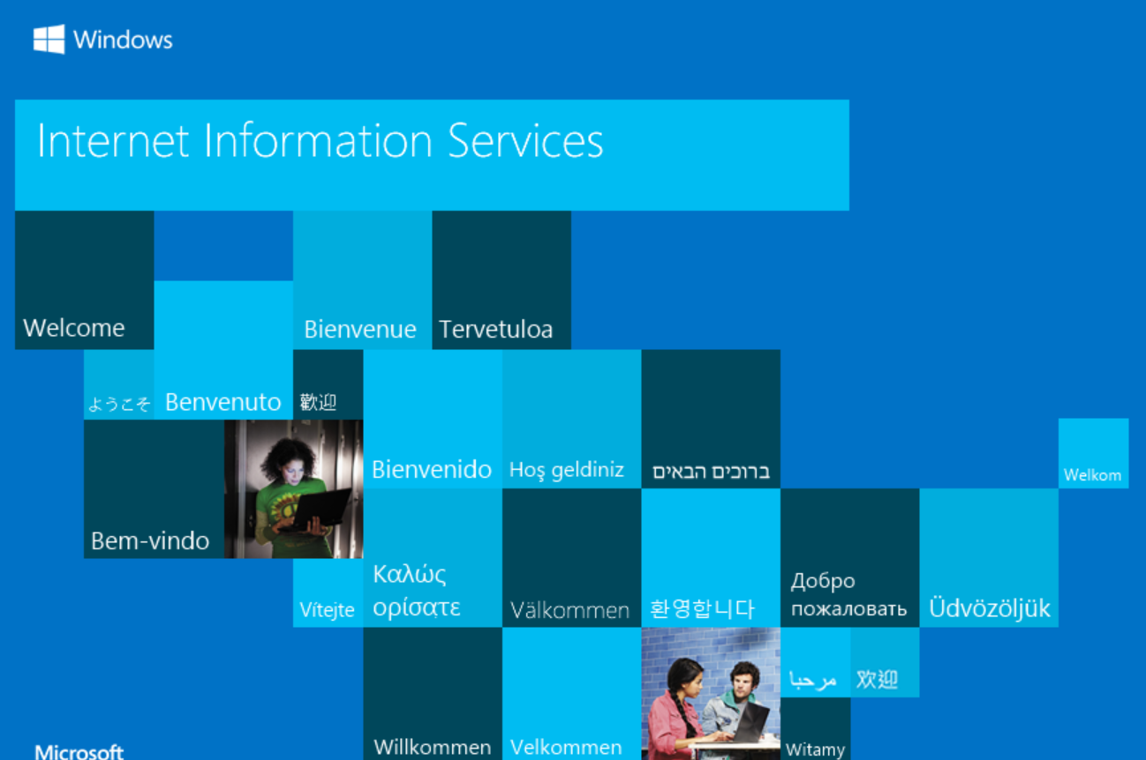
127.0.0.1

Slide 15
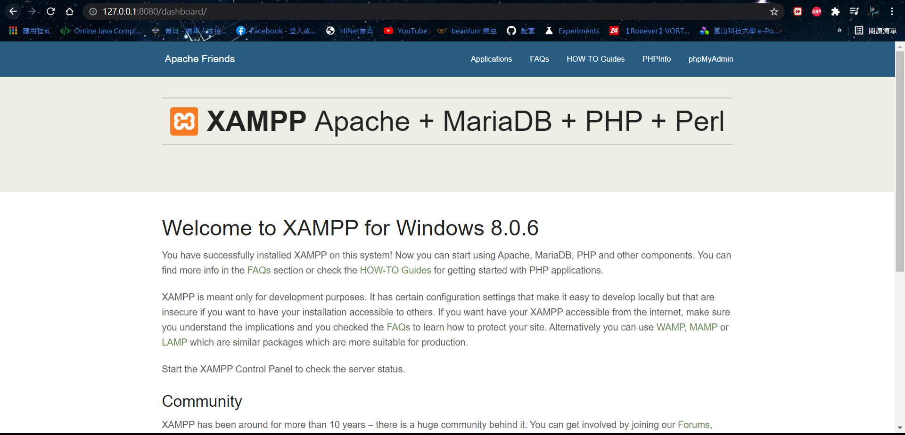
http://127.0.0.1:8080/dashboard/

Slide 16
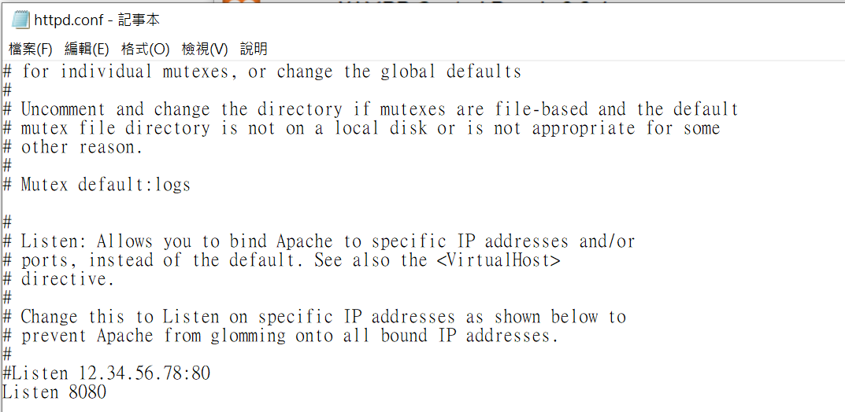
http.conf

Slide 17
資料庫存取與管理
使用phpmyadmin圖形化管理工具
使用mysql 命令列管理工具

Slide 18
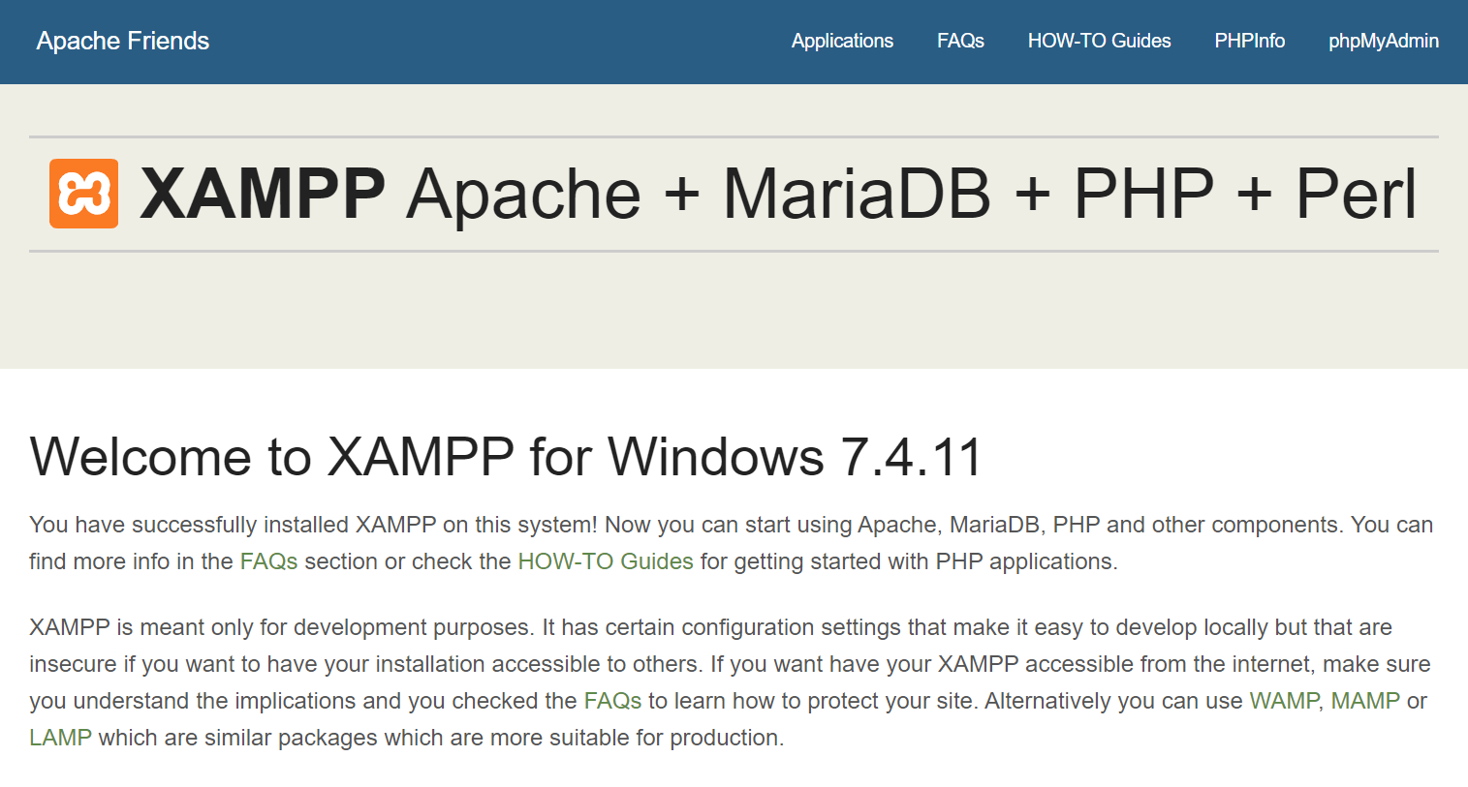
http://127.0.0.1:8080/dashboard/

Slide 19
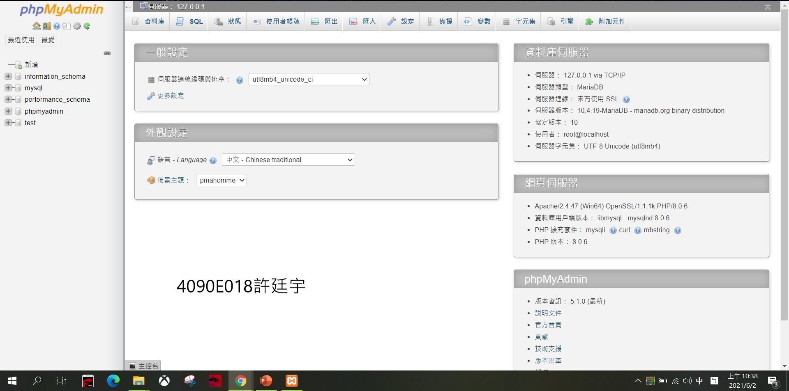
圖形化資料庫管理工具

Slide 20
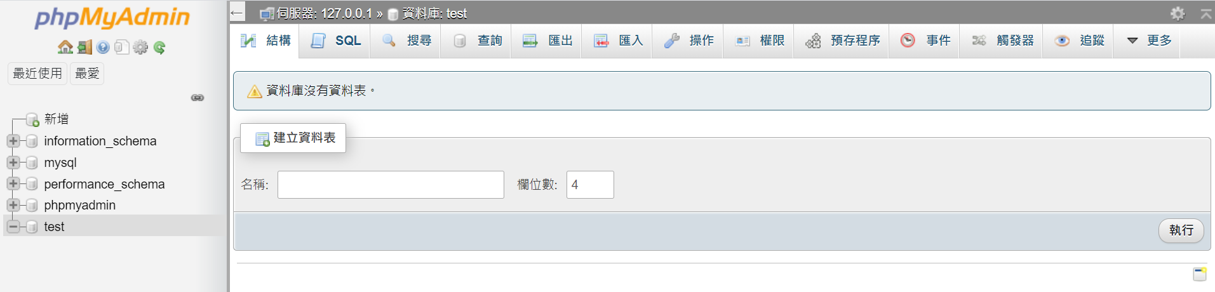

Slide 21
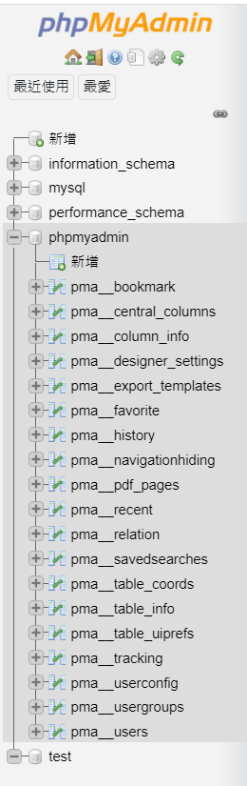

Slide 22
1.建置friend資料庫(database)
2.建置friend_club資料表(Table)
建立 主索引鍵(primary key)
3.填資料 == >新增記錄(record)
4.簡單查詢

Slide 23
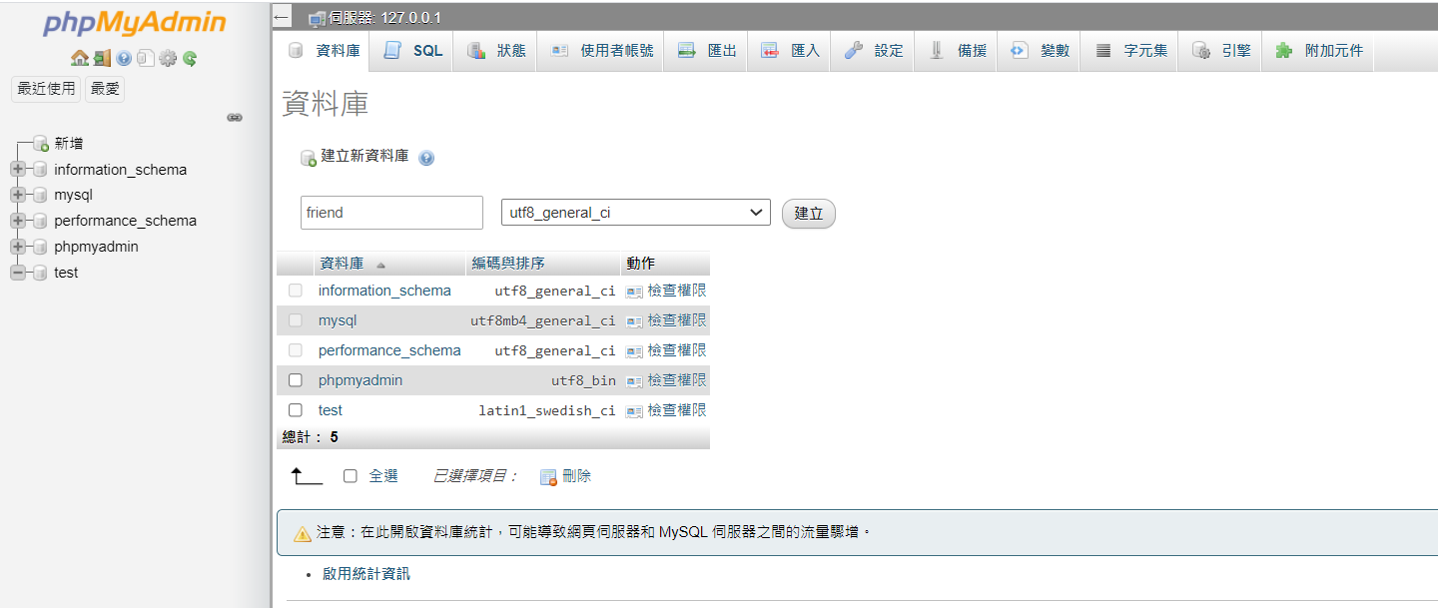
建置friend資料庫

Slide 24
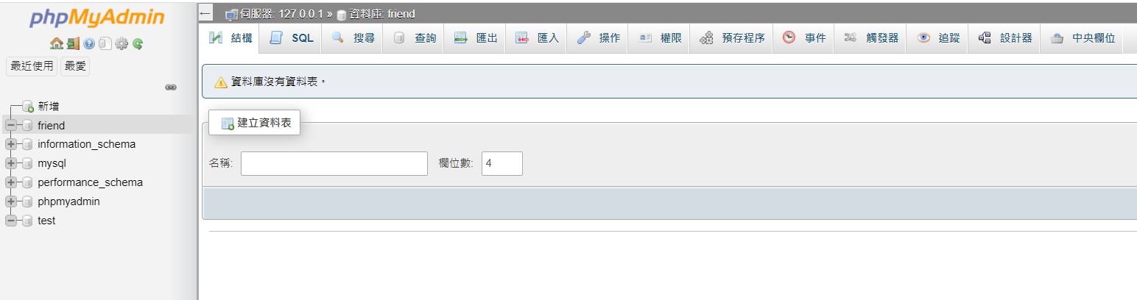

Slide 25
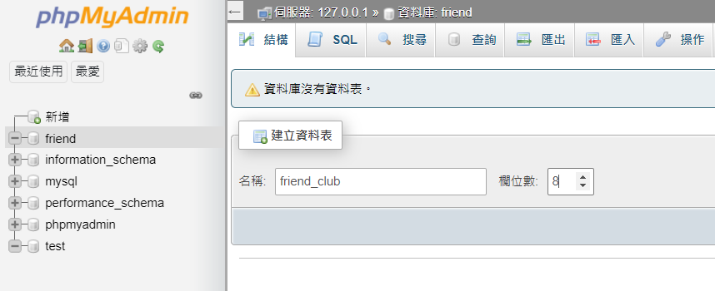
建置friend_club資料表(Table)

Slide 26
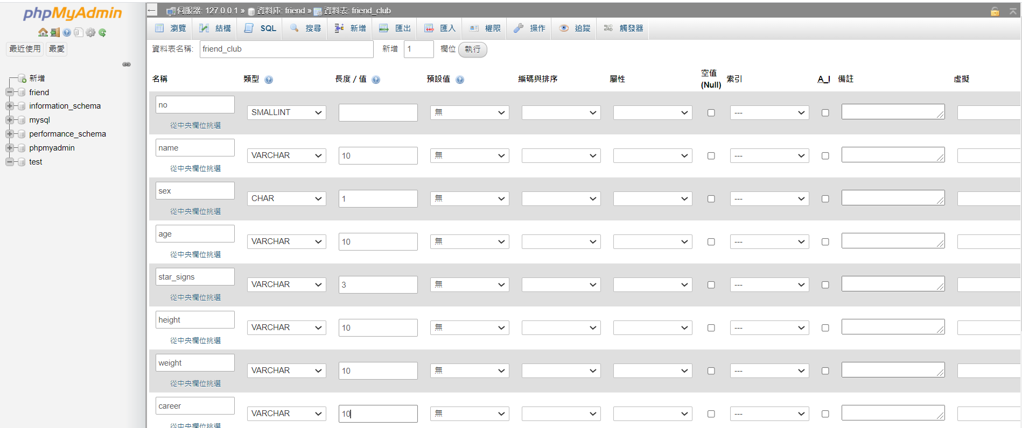
12-12

Slide 27
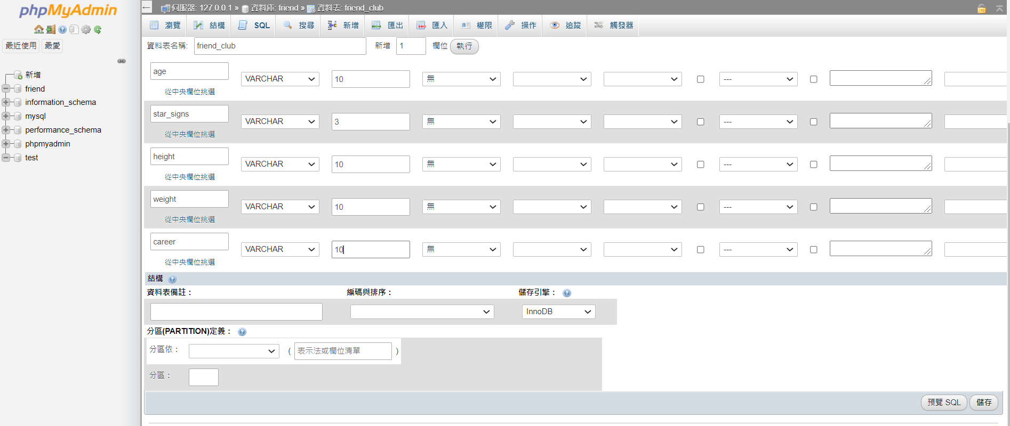

Slide 28
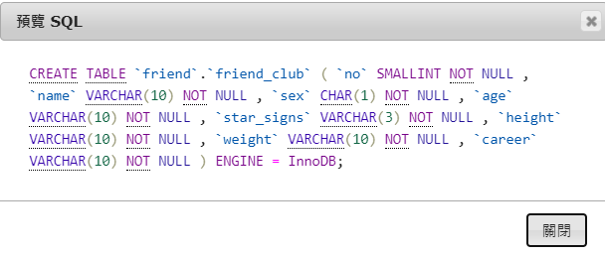

Slide 29
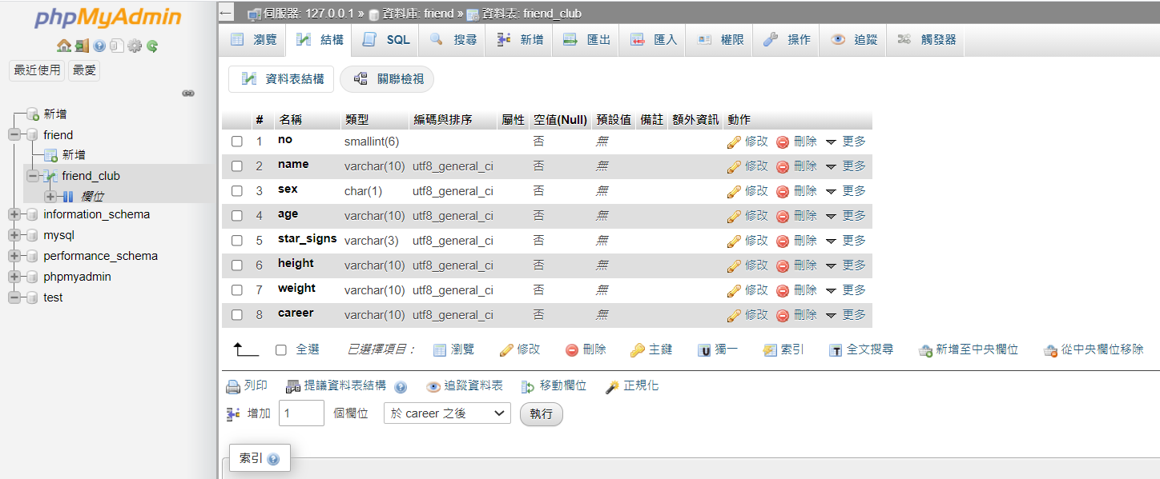

Slide 30
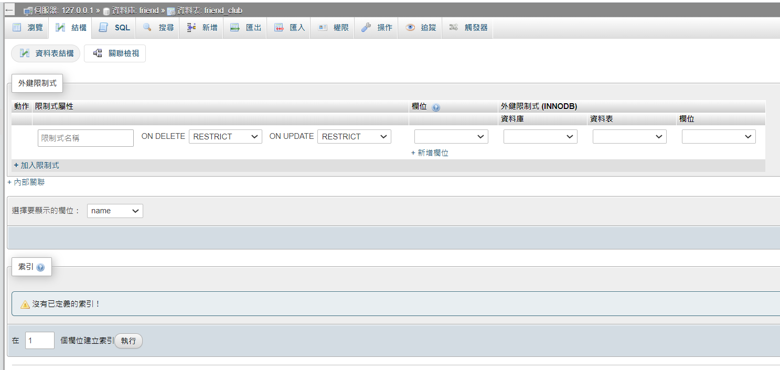

Slide 33
1.建置friend資料庫(database)
2.建置friend_club資料表(Table)
建立 主索引鍵(primary key)
3.填資料 == >新增記錄(record)
4.簡單查詢

Slide 34
建置friend資料庫

Slide 36
建置friend_club資料表(Table)

Slide 39
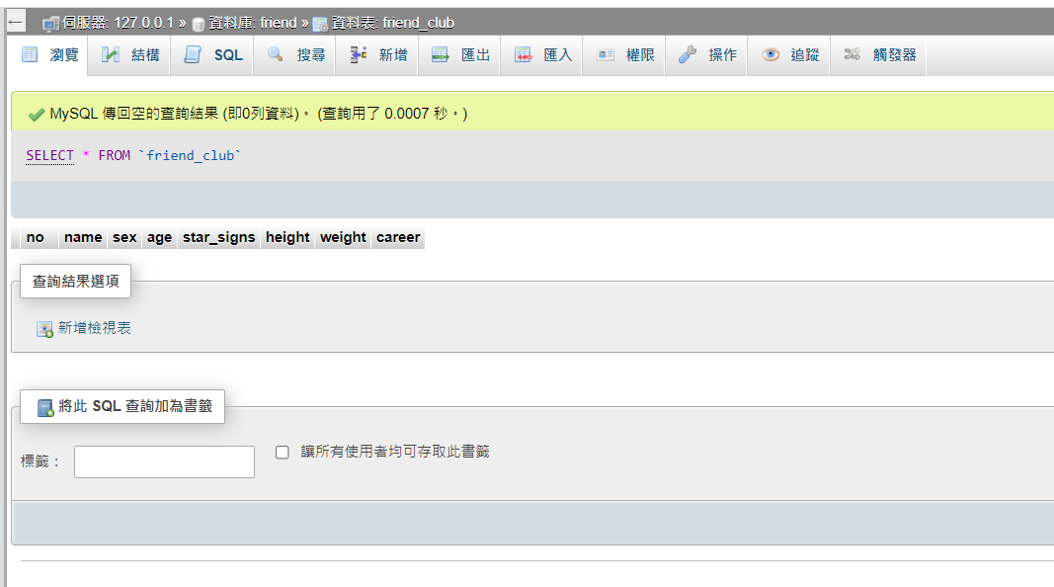

Slide 40
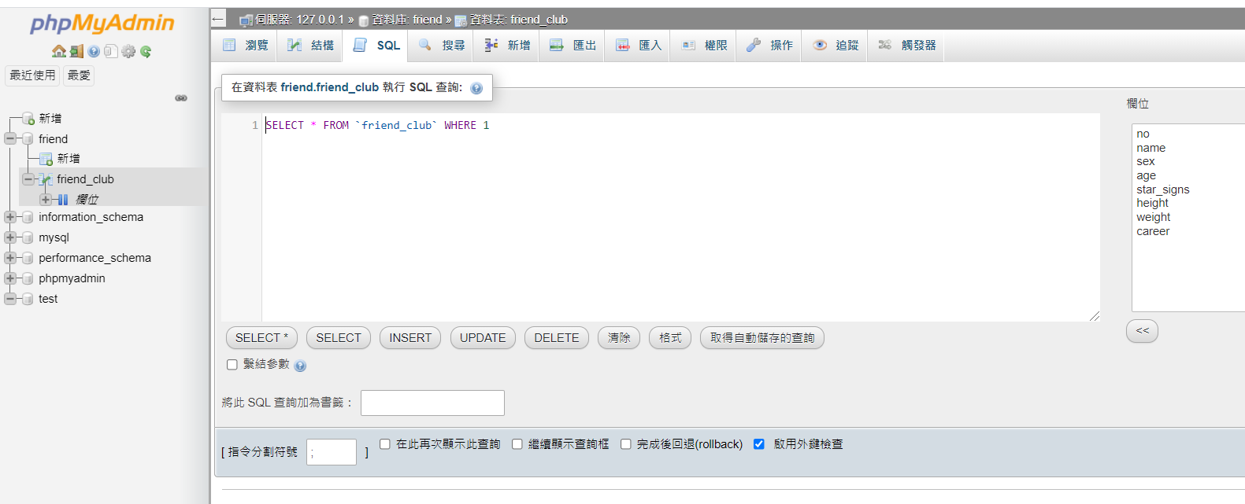
寫sql程式

Slide 41
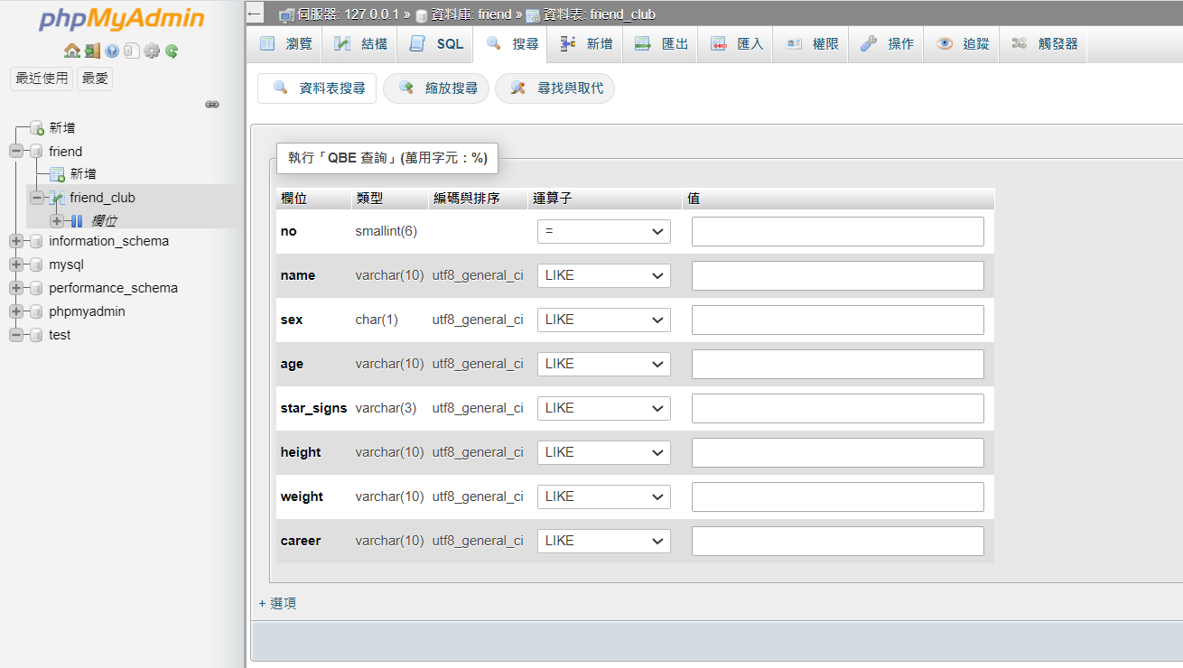
執行qbe
Query by Example (QBE)
https://en.wikipedia.org/wiki/Query_by_Example

Slide 42
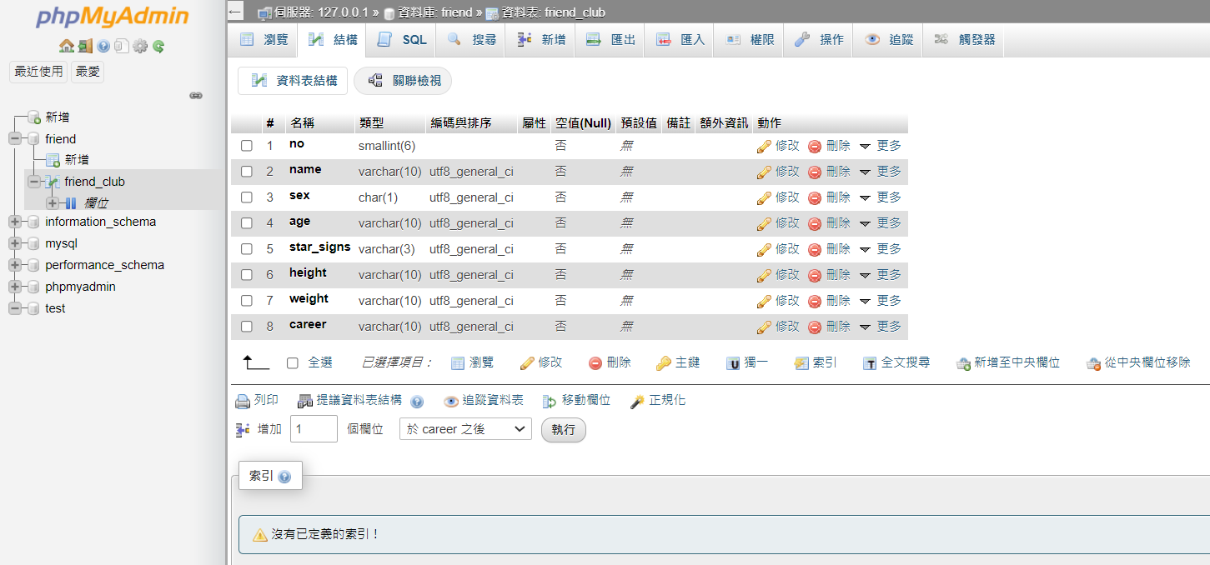
建立 主索引鍵(primary key)

Slide 43
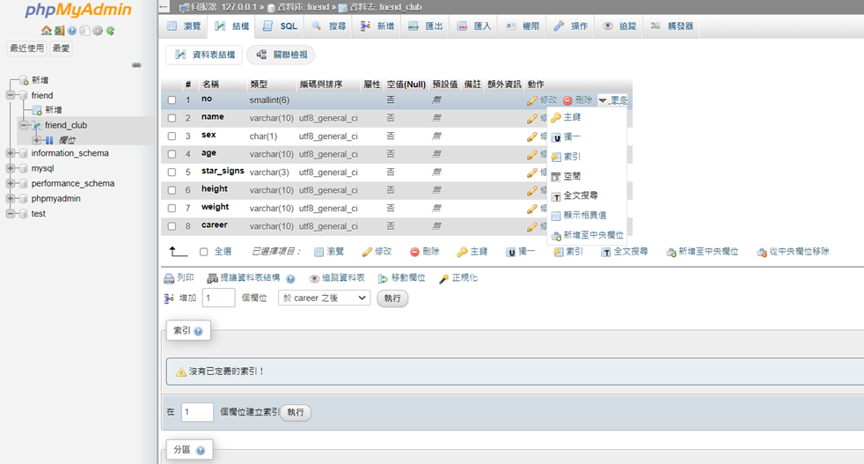

Slide 44
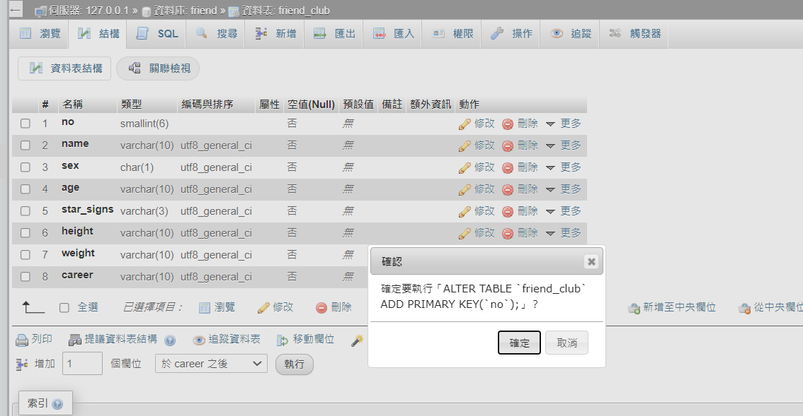

Slide 45
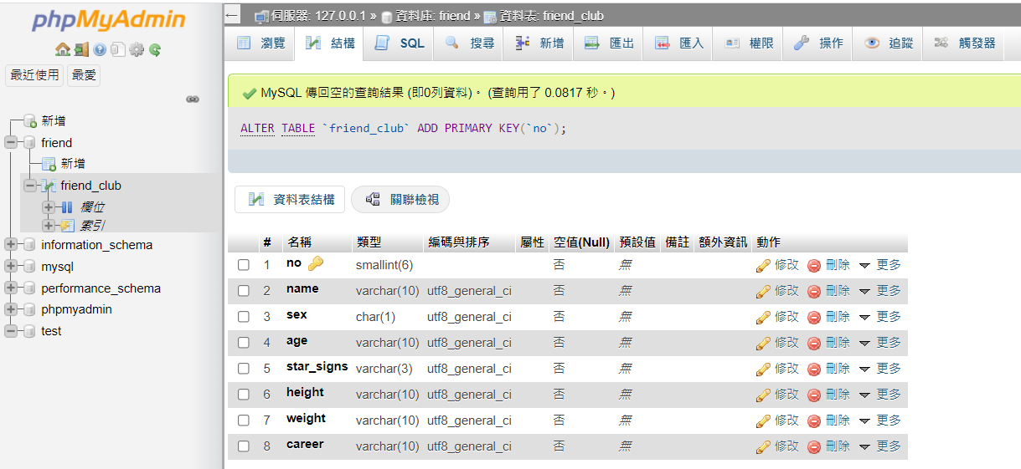

Slide 46
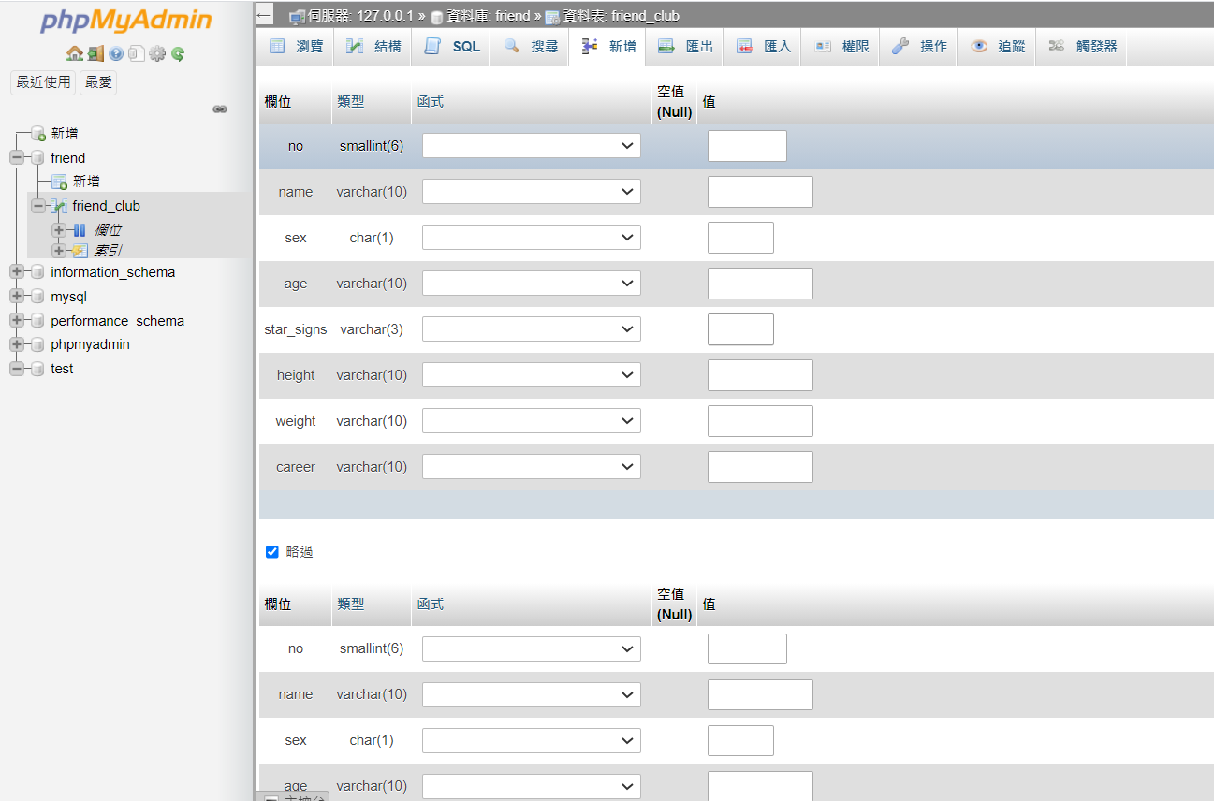
12-2-3 新增記錄 新增19筆紀錄12-15 == >12-16

Slide 47
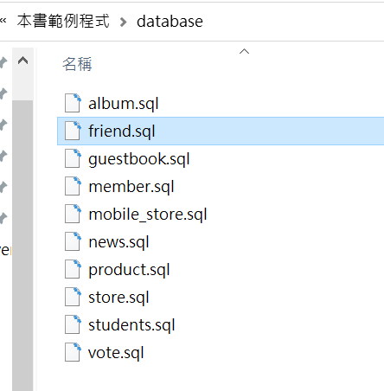

Slide 48
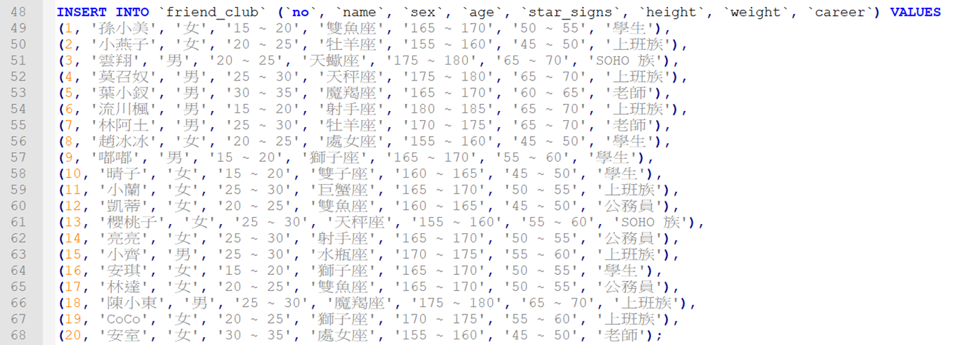
找到

Slide 49
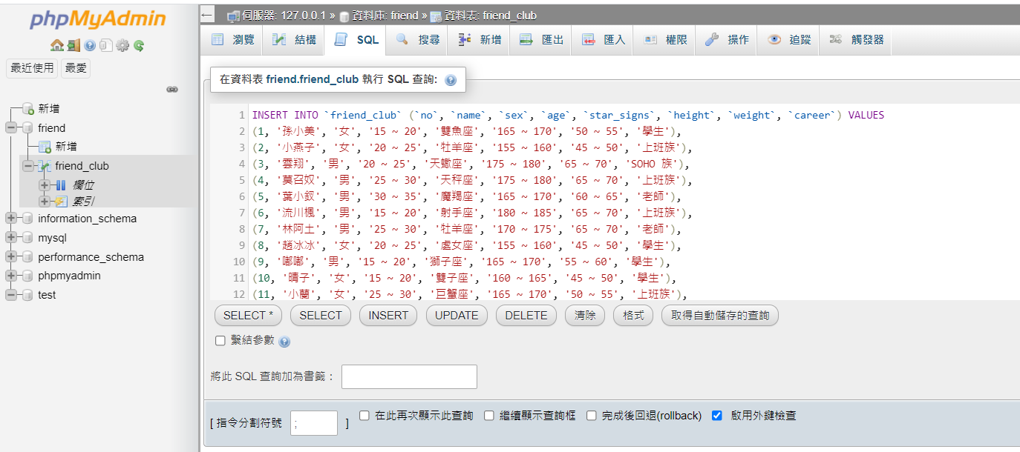

Slide 50
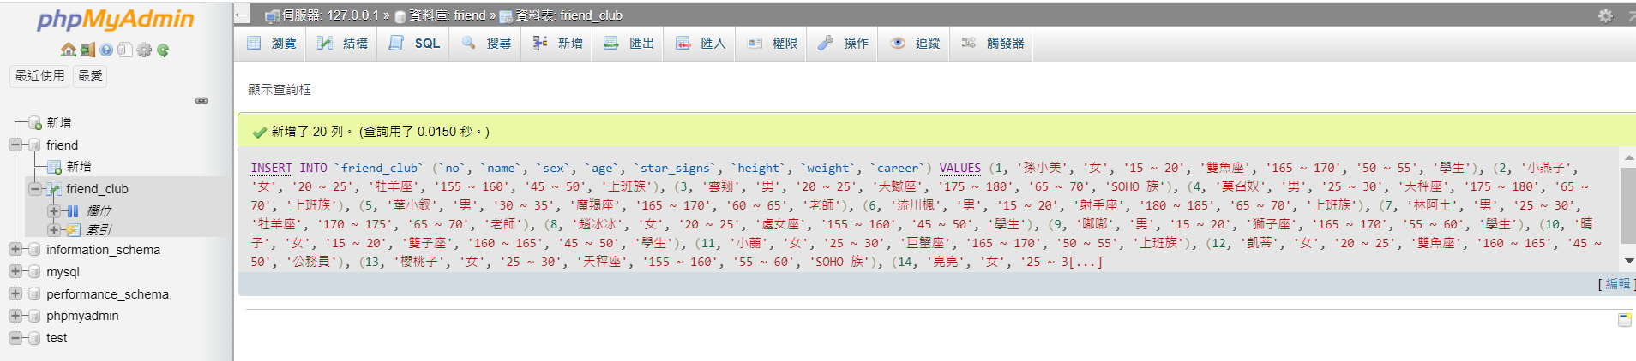

Slide 51
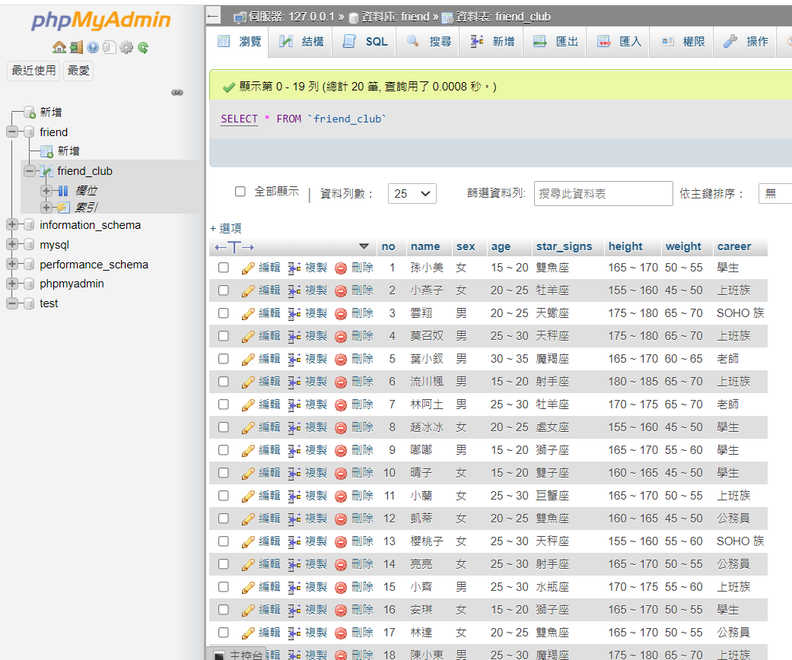
往下拉會看到建立的
20筆資料紀錄
record

Slide 52
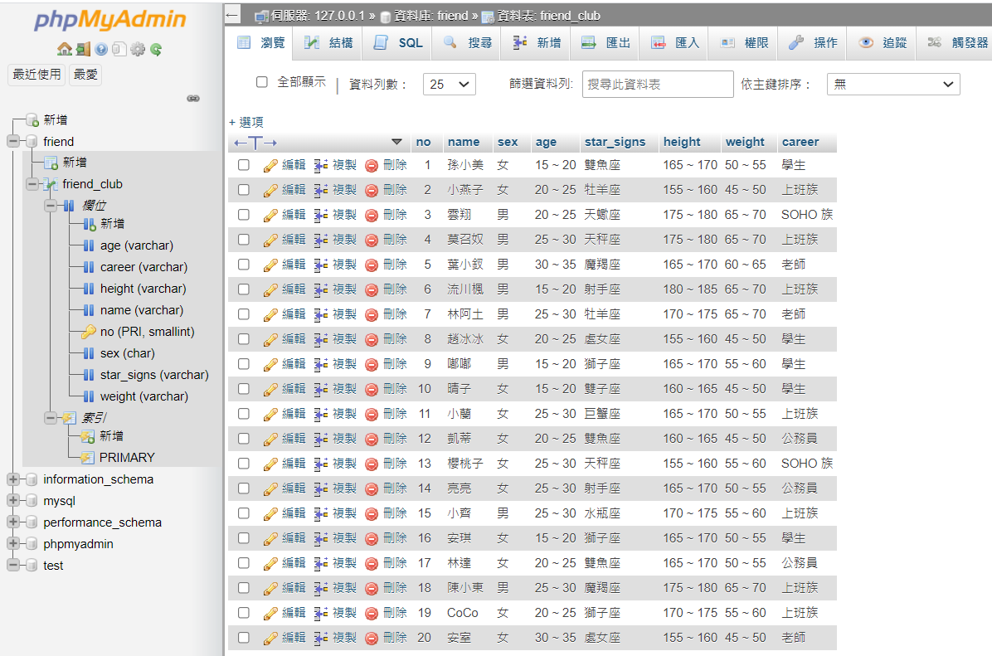

Slide 53
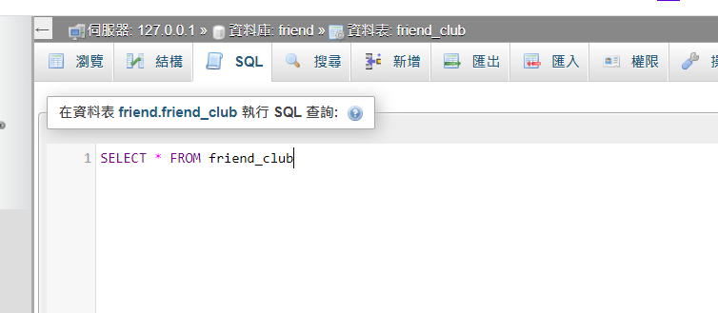

Slide 54
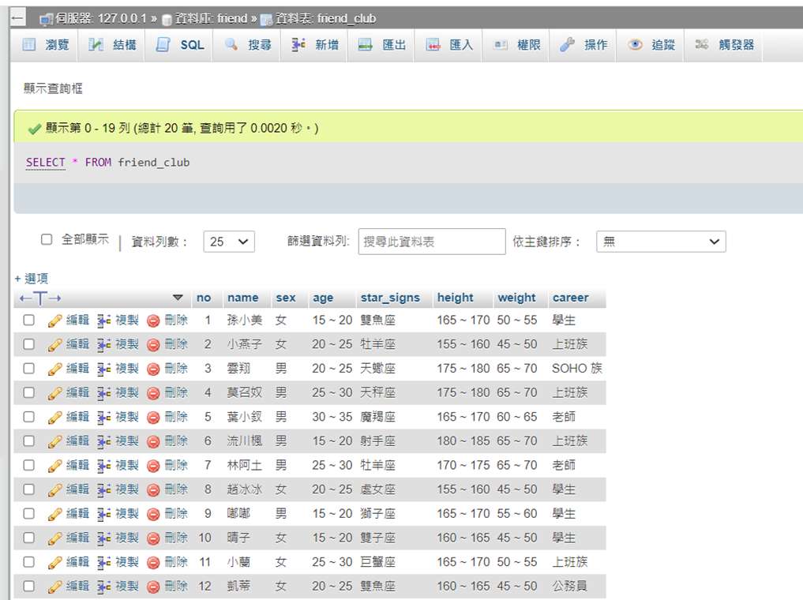

Slide 55
資料庫存取與管理
使用phpmyadmin圖形化管理工具
使用mysql 命令列管理工具

Slide 56
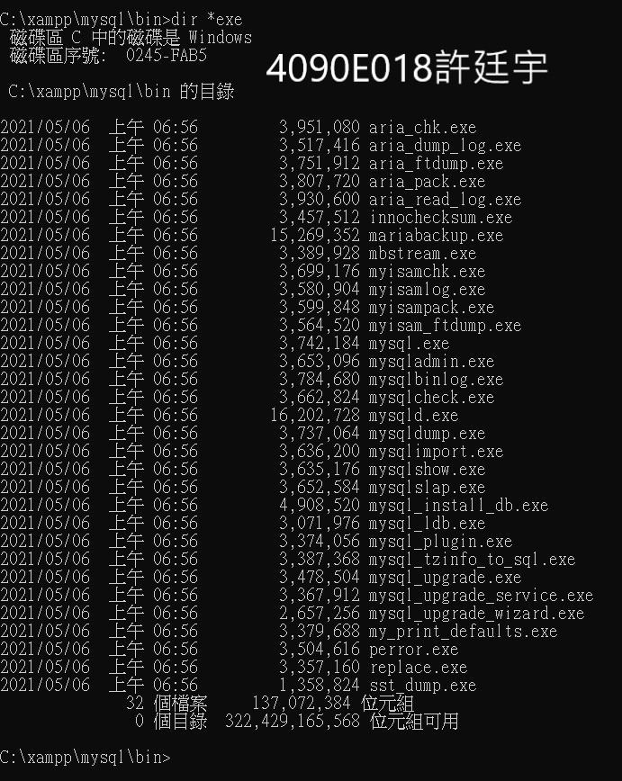
Mysql 常用指令

Slide 57
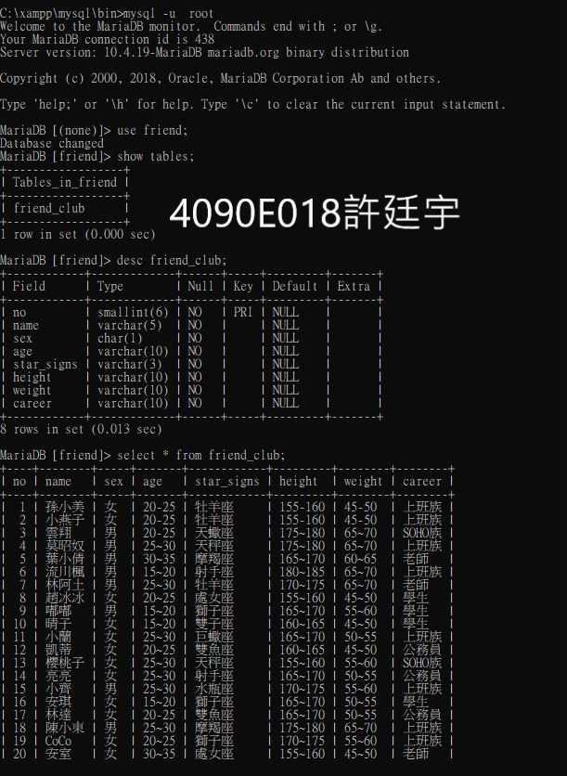
mysql -u root

Slide 58
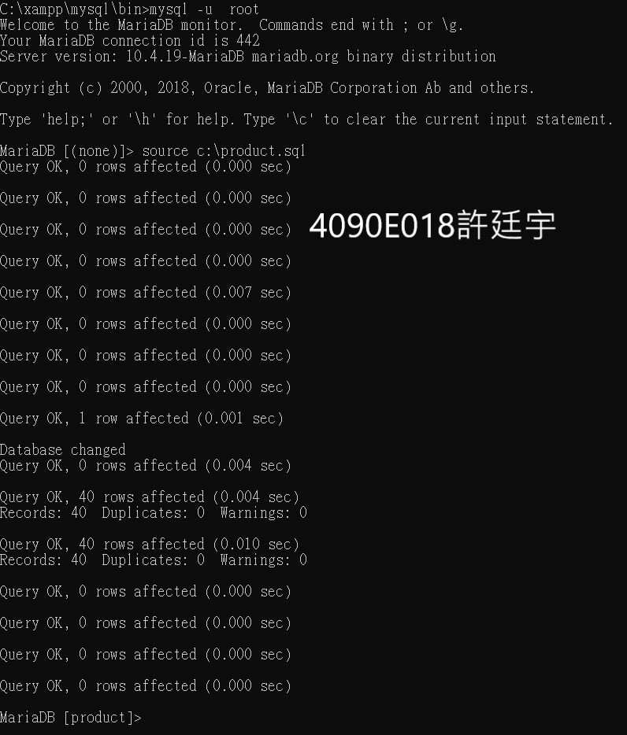

Slide 59
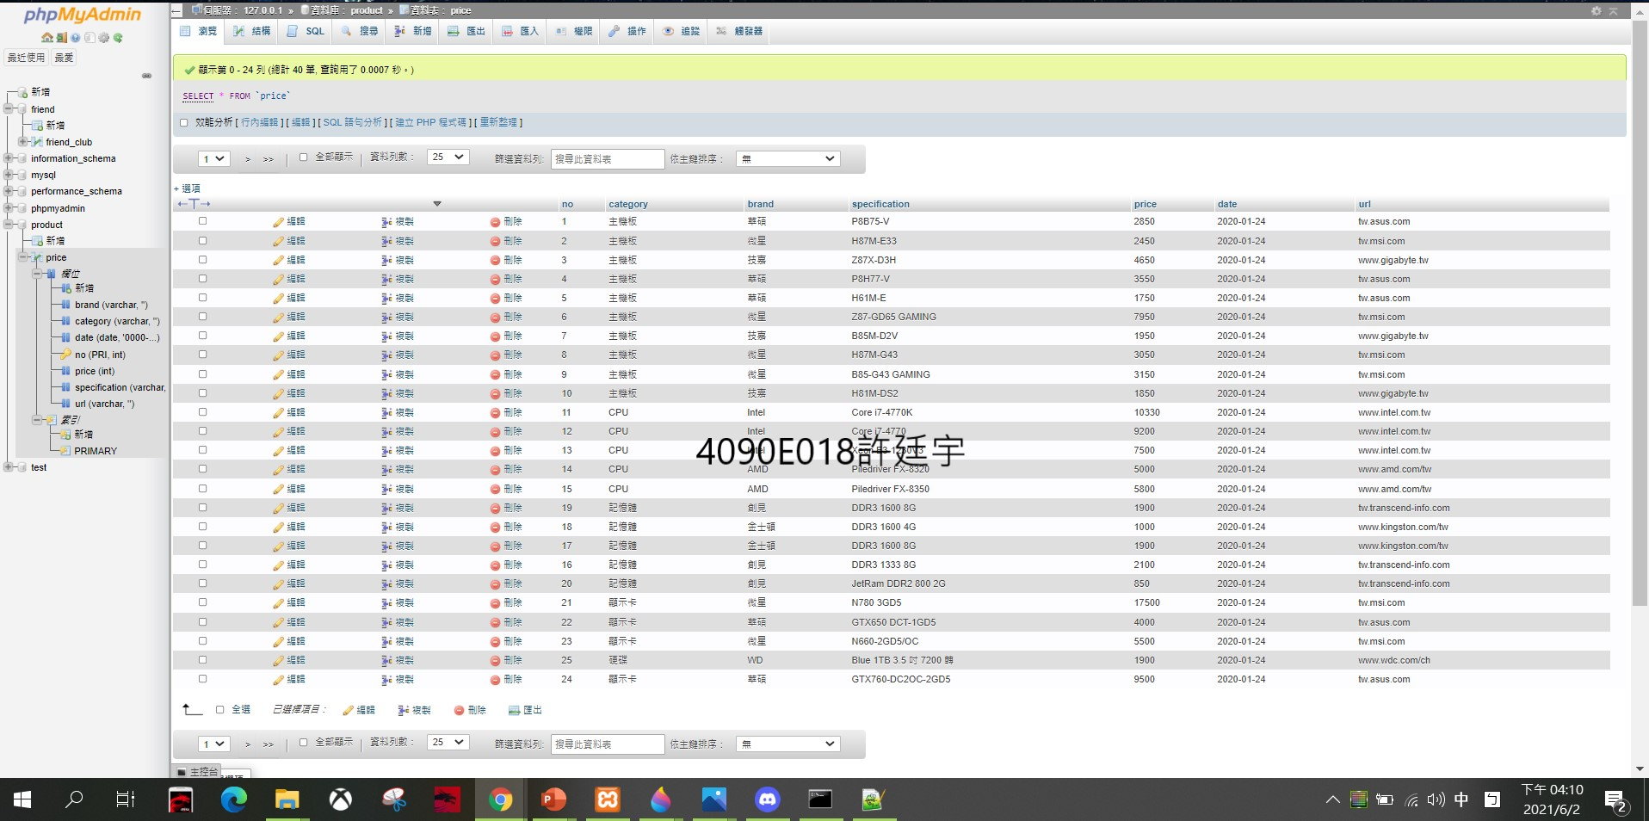

Slide 60
網站安全測試報告 webgoat 網站應用程式 漏洞測試
4090E018
許廷宇

Slide 61
Agenda
Webgoat
Webgoat測試環境建置
webgoat 網站應用程式 漏洞測試

Slide 62
Webgoat

Slide 63
Webgoat測試環境建置
使用Docker

Slide 64
https://hub.docker.com/r/webgoat/webgoat-8.0/

Slide 65
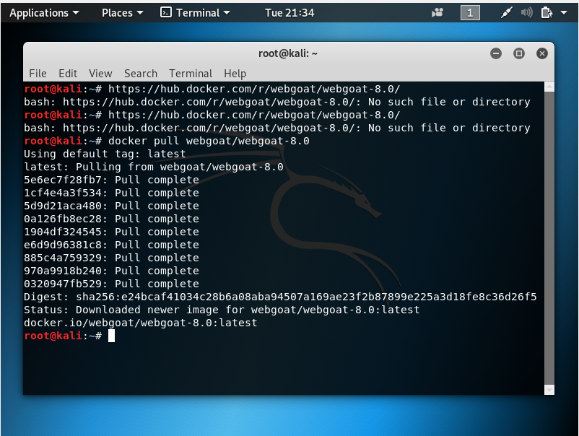
docker pull webgoat/webgoat-8.0

Slide 66
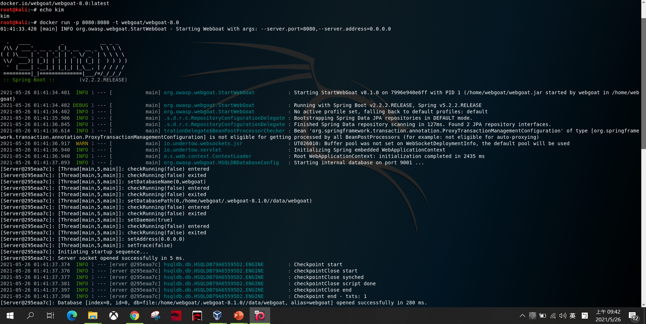
docker run -p 8080:8080 -t webgoat/webgoat-8.0

Slide 67
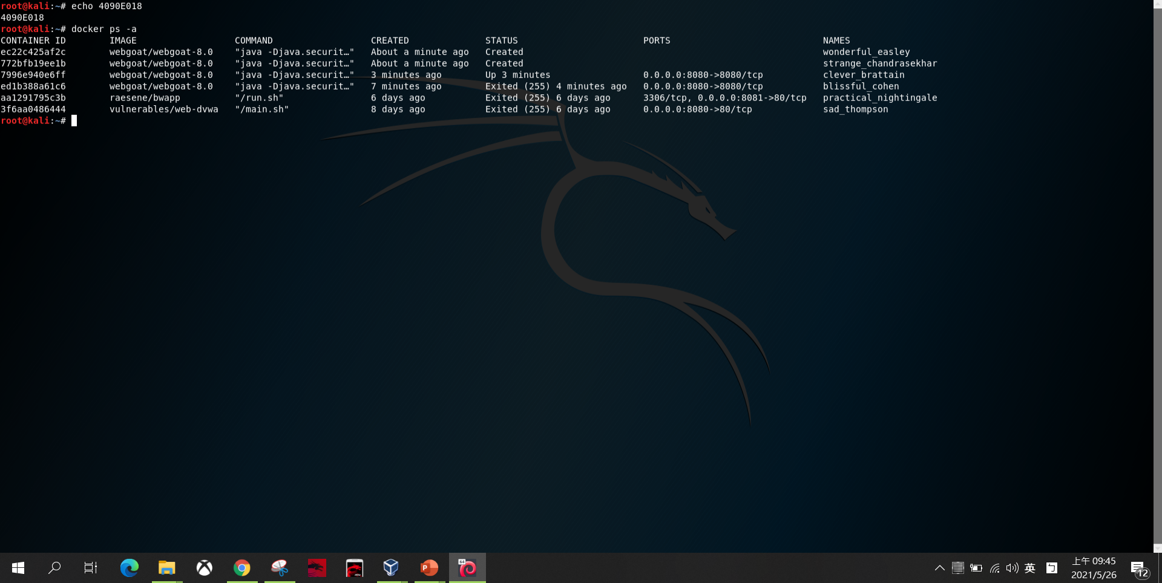
docker ps -a

Slide 68
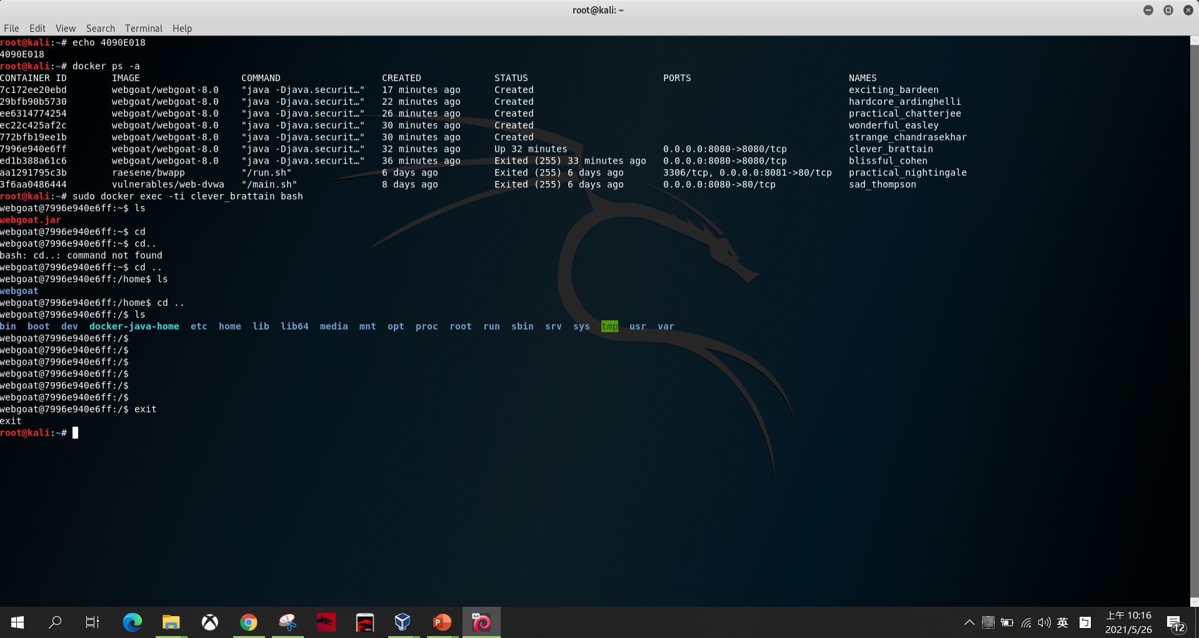
sudo docker exec -ti strange_mcnulty bash

Slide 69
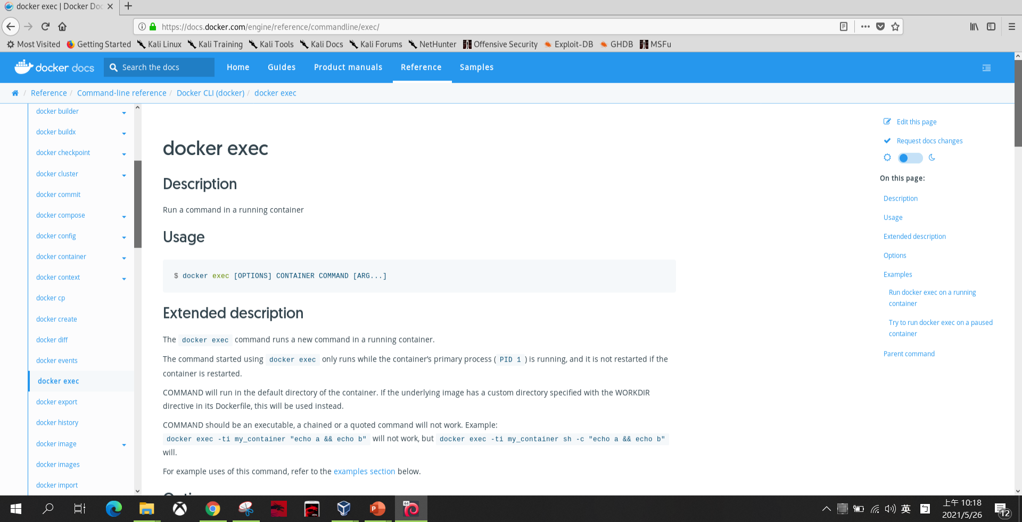
https://docs.docker.com/engine/reference/commandline/exec/

Slide 70
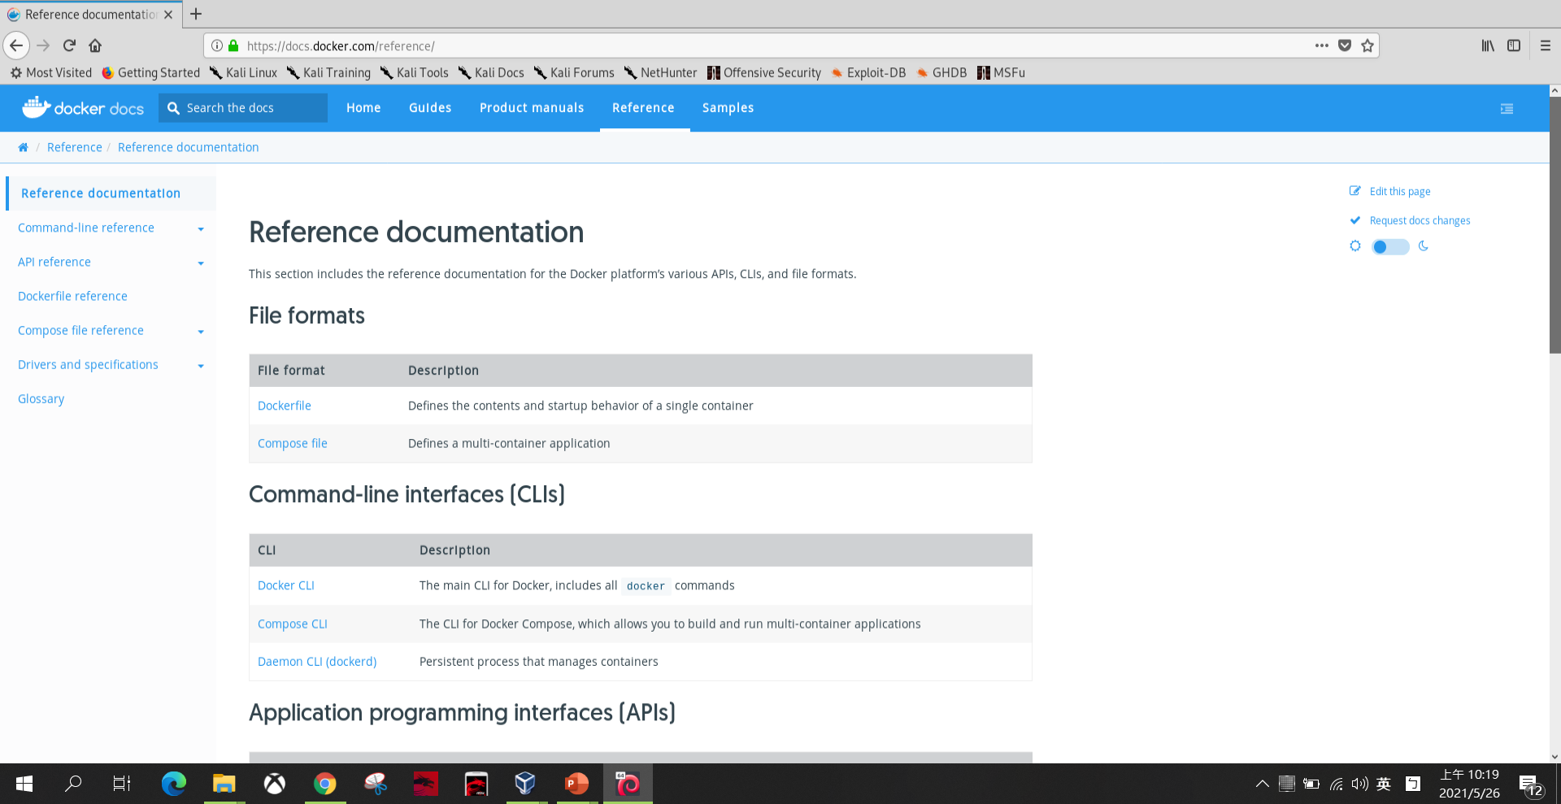
https://docs.docker.com/reference/

Slide 71
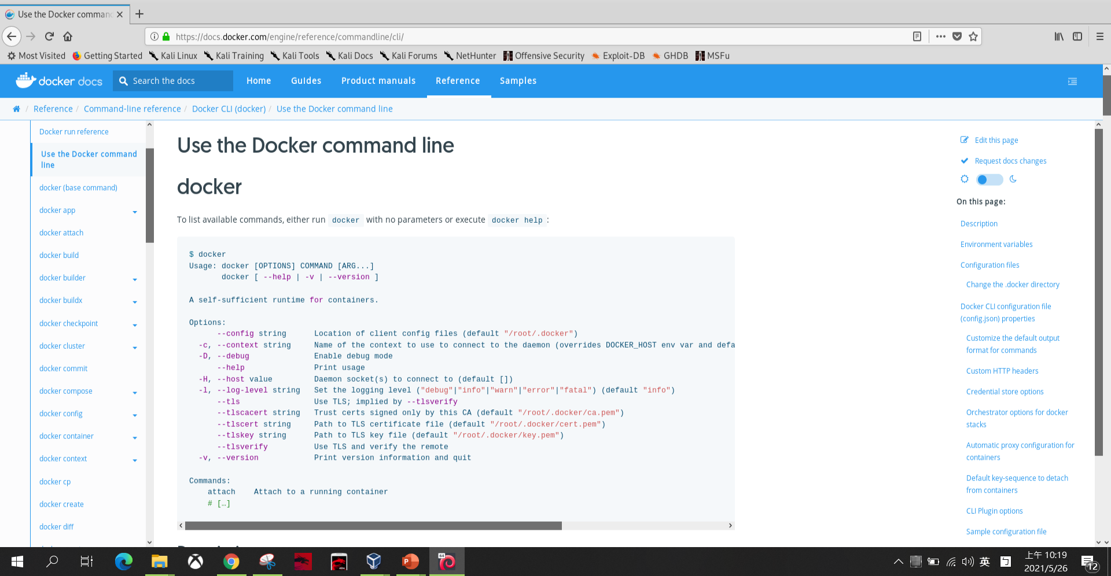
Docker command line
https://docs.docker.com/engine/reference/commandline/cli/

Slide 72
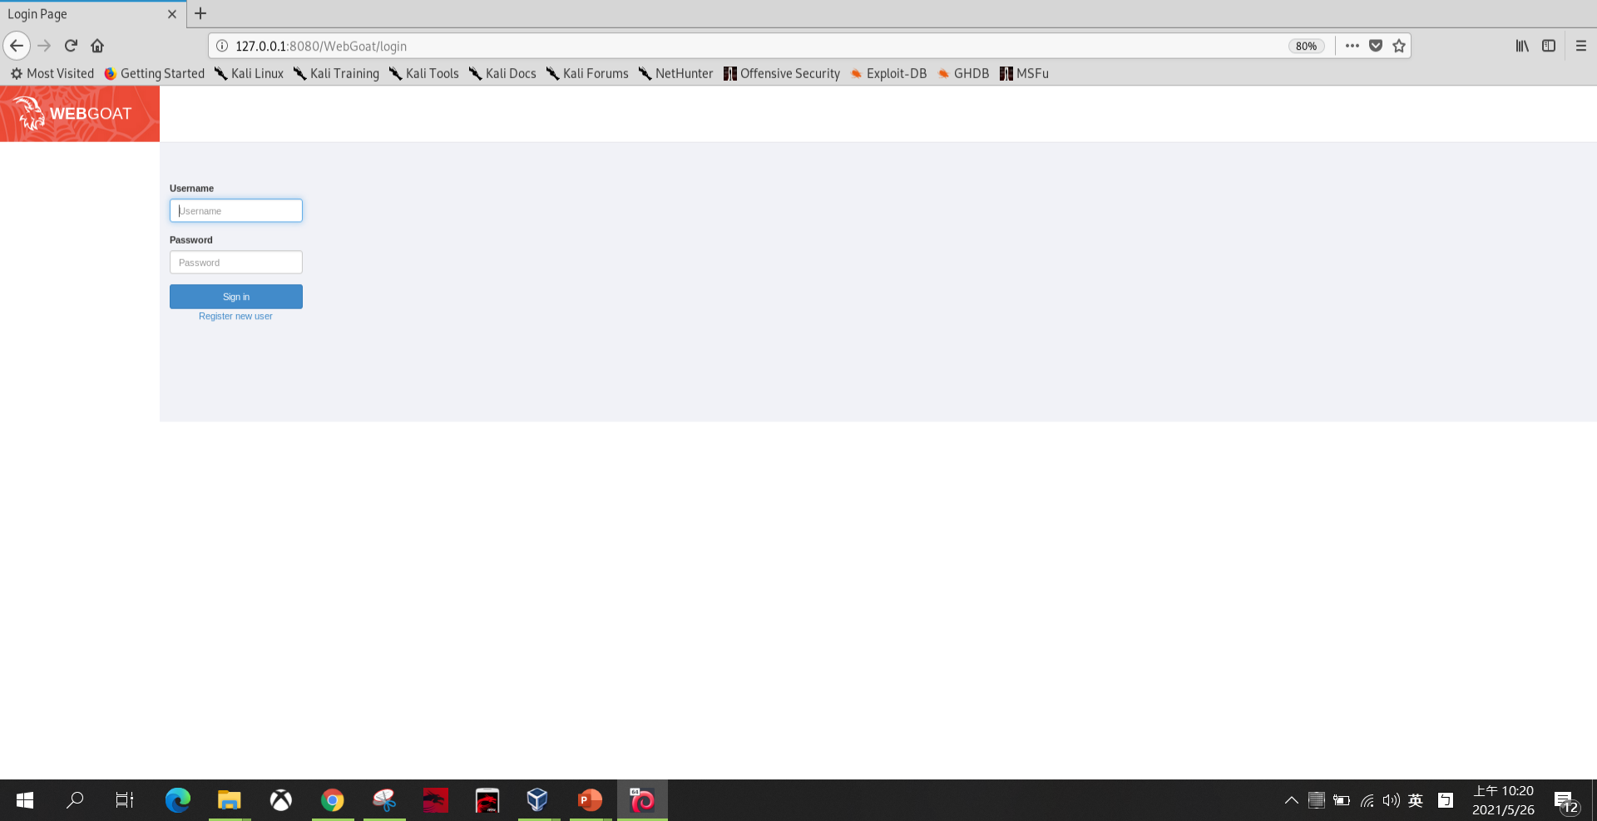
http://127.0.0.1:8080/WebGoat/

Slide 73


Slide 74


Slide 75


Slide 76


Slide 77


Slide 78
Developer Tools
Google瀏覽器
開發工具

Slide 79


Slide 80


Slide 81


